Slide 1
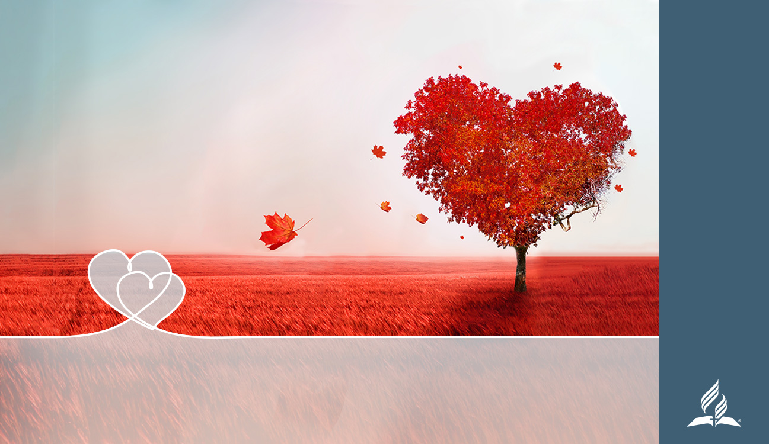
Преображающая Любовь
Эмоциональная зрелость
и целостное преобразование
Автор Марджери Херинирина
Южный Африканско-Индоокеанский Дивизион
День Молитвы, Отдел Женского Служения
10 Июня, 2023

Slide 2
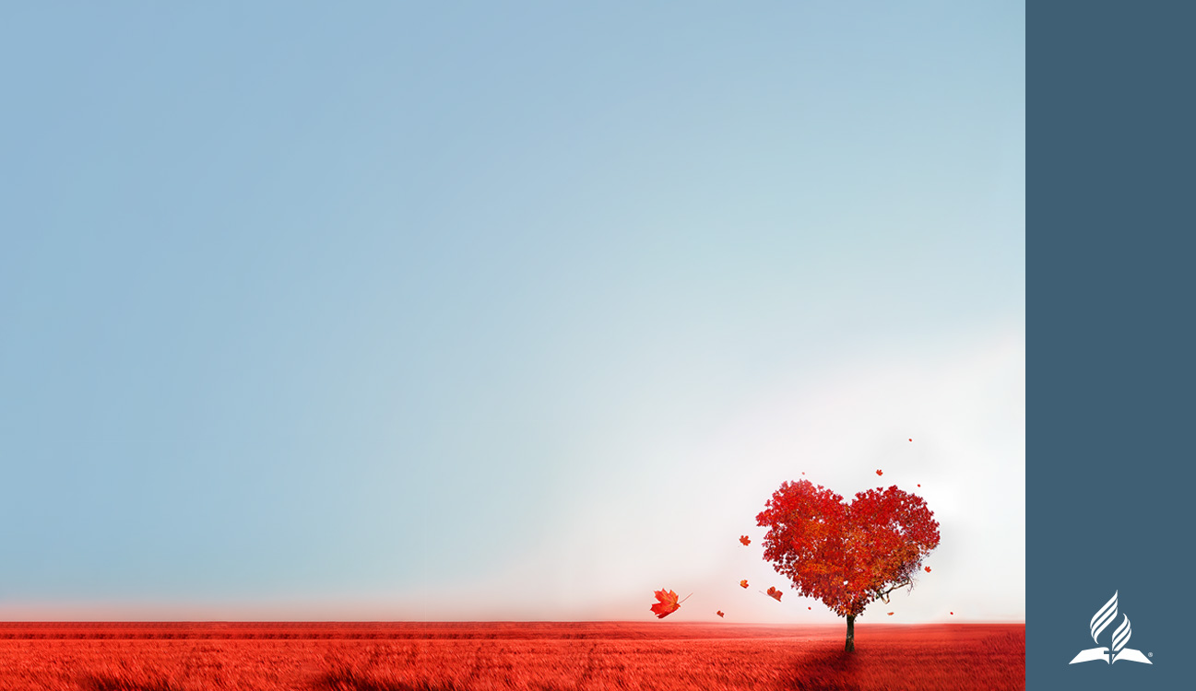

Духовная зрелость
Стать такими, какими нас изначально создал Бог
Notes:
В своей книге «Эмоциональная и зрелая духовность» Питер Скаццеро утверждает, что неважно, насколько «посвященными» вы себя чувствуете или насколько хорошо вы знаете Библию, «неотъемлемым качеством, свидетельствующим о достижении духовной зрелости, является безусловная любовь».
Что такое духовная зрелость?
Наиболее точное определение духовной зрелости христианина — это полное отражение характера Иисуса Христа. Другими словами, зрелость — это рост, который происходит с течением времени благодаря развитию все более глубокой веры и неизменной любви во Христе.
По своей сути духовная зрелость заключается в том, чтобы стать такими, какими нас создал Бог. Это развитие качеств характера присущих Божьим детям сотворенных по образу Божьему, включая нашу уникальность и душевную непорочность. Это не эгоцентричный процесс, направленный на личное удовлетворение. Духовная зрелость – это не только «ведение» христианского образа жизни, это «пребывание» во Христе в своей повседневной жизни. С этой точки зрения наши «действия» становятся естественным образом следствием «пребывания» во Христе.
В этой презентации мы рассмотрим, как мы можем быть преобразованы любовью Христа и впоследствии достичь духовной зрелости, не пренебрегая своим эмоциональным здоровьем. Мы сосредоточимся на двух великих заповедях, которые Иисус процитировал в Евангелии от Марка, 12:28-31. Текст гласит:
²⁸ Один из книжников, слыша их прения и видя, что Иисус хорошо им отвечал, подошел и спросил Его: какая первая из всех заповедей?
²⁹ Иисус отвечал ему: первая из всех заповедей: «слушай, Израиль! Господь Бог наш есть Господь единый; ³⁰ и возлюби Господа Бога твоего всем сердцем твоим, и всею душою твоею, и всем разумением твоим, и всею крепостию твоею», — вот первая заповедь! ³¹ Вторая подобная ей: «возлюби ближнего твоего, как самого себя». Иной большей сих заповеди нет.

Slide 3
“Какая самая важная заповедь?»
«…какая первая из всех заповедей? ²⁹ Иисус отвечал ему: первая из всех заповедей: «слушай, Израиль! Господь Бог наш есть Господь единый; ³⁰ и возлюби Господа Бога твоего всем сердцем твоим, и всею душою твоею, и всем разумением твоим, и всею крепостию твоею», — вот первая заповедь! ³¹ Вторая подобная ей: «возлюби ближнего твоего, как самого себя». Иной большей сих заповеди нет.
Марка, 12:28-31.

Slide 4
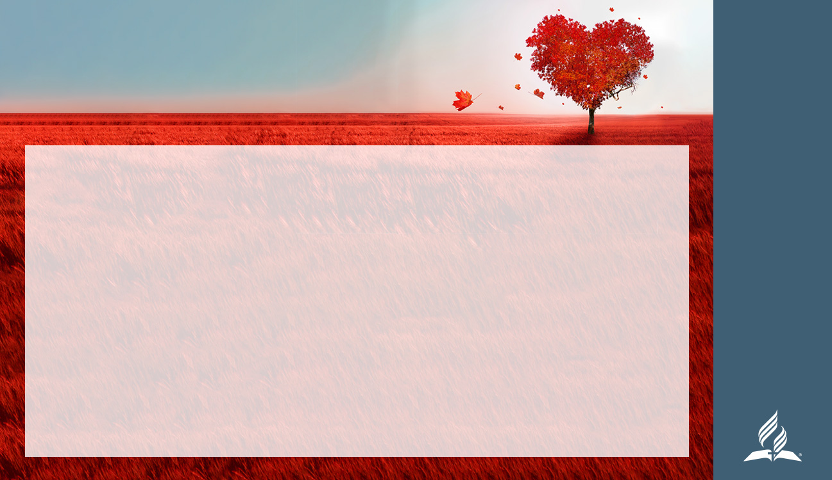
Первая заповедь:
Возлюби Господа Бога
Всем сердцем твоим, всею душею твоею,
всем разумением твоим и всей крепостью твоей.
Notes:
Первая заповедь – Возлюби Господа всем сердцем, душой, разумением и крепостию.

Slide 5
Возлюбите Господа Бога всем сердцем
«Я видела, что все, что претендует на чувства человека, или удаляет из сердца величайшую любовь Божью, или препятствует безгрешному доверию и совершенной вере в Него, принимает характер и форму идола … Любовь к Богу ни с чем нельзя делить. Ничто не должно умалять нашу сильную любовь к Нему или наше восхищение Им. Твоя воля, твои желания, намерения и твои удовольствия — все должно быть подчинено Ему».
Элен Уайт, Превозносите Иисуса Христа, стр. 142.
Notes:
1. ВОЗЛЮБИТЕ ГОСПОДА БОГА ВСЕМ СЕРДЦЕМ
Иисус цитирует Второзаконие 6:4, 5, когда отвечает Евангелисту (Марка 12:30). Эта часть великой заповеди призывает нас любить Бога всем сердцем. Это означает очень сильно любить Его всегда и при любых обстоятельствах, хороших или плохих. Это также означает сознательное искоренение всего, что может отдалить нас от Него.
Эллен Уайт в Своей книге «Превозносите Иисуса Христа» (стр.142) написала, что любить Бога всем сердцем означает не позволять ничему на земле отнять у нас любовь к Богу.
Я видела, что все, что претендует на чувства человека, или удаляет из сердца величайшую любовь Божью, или препятствует безгрешному доверию и совершенной вере в Него, принимает характер и форму идола. Мне было указано на великую первую заповедь Христа: “Возлюби Господа Бога твоего всем сердцем твоим, и всею душею твоею, и всем разумением твоим” (Матфея 22:37). Любовь к Богу ни с чем нельзя делить. Ничто не должно умалять нашу сильную любовь к Нему или наше восхищение Им. Твоя воля, твои желания, намерения и твои удовольствия — все должно быть подчинено Ему.

Slide 6
Возлюби Господа всею душею
«Как лань желает к потокам воды, так желает душа моя к Тебе, Боже! Жаждет душа моя к Богу крепкому, живому: когда приду и явлюсь пред лицо Божие!»
Псалтирь 41:2,3.
Notes:
2. ВОЗЛЮБИ ГОСПОДА ВСЕЮ ДУШЕЮ
Эта часть великой заповеди напоминает нам о том, что нужно любить нашего Небесного Отца всей душой. Альберт Барнс пишет, что любить Господа всей душой означает «быть готовым отдать жизнь и посвятить всю ее на служение Ему; жить для Него и быть готовым отдать жизнь за Него».
Давид говорит об этом так: «² Как лань желает к потокам воды, так желает душа моя к Тебе, Боже! ³ Жаждет душа моя к Богу крепкому, живому: когда приду и явлюсь пред лицо Божие! (Псалом 41:2,3).
Итак, любить Бога всей душой — значит любить Его всей своей сущностью, обратить свой взор к Нему, взыскать Его и сделать Его центром своей жизни.

Slide 7
Возлюби Господа Бога всем разумением
«Наконец, братия мои, что́ только истинно, что́ честно, что́ справедливо, что́ чисто, что́ любезно, что́ достославно, что́ только добродетель и похвала, о том помышляйте».
Флпц.4:8
«И не сообразуйтесь с веком сим, но преобразуйтесь обновлением ума вашего, чтобы вам познавать, что́ есть воля Божия, благая, угодная и совершенная». Римлянам 12:2.
Notes:
3. ВОЗЛЮБИ ГОСПОДА БОГА ВСЕМ РАЗУМЕНИЕМ
Эта часть великой заповеди показывает нам, как важно сохранять свой разум в полном повиновении Богу. Начиная с того, куда направлены наши мысли. Павел побуждает нас думать о том, что истинно, честно, справедливо, чисто, любезно, достославно, и то что добродетель и похвала (Филиппийцам 4:8); и преобразовываться обновлением ума нашего, чтобы мы могли познавать волю Божью (Римлянам 12:2).

Slide 8
Возлюби Господа Бога всей крепостью своей
«Всей крепостью» - это тело и действие в живую и святую жертву Богу, которого мы любим
Римлянам 12:1.
Если наша душа жаждет любить Бога, то наши дела (вся наша крепость) покажут это.
Notes:
4. ВОЗЛЮБИ ГОСПОДА БОГА ВСЕЙ КРЕПОСТЬЮ СВОЕЙ
Эта часть великой заповеди побуждает нас любить Бога всеми силами. Сила относится к физическому аспекту любви и является одним из способов проявления нашей любви к Богу. «Всей крепостью» - это тело и действие в живую и святую жертву Богу, которого мы любим (Римлянам 12:1). Не молчать, когда мы видим несправедливость. Проявлять внимание и заботу о тех, кто физически и духовно ослабел. Поступать праведно, даже тогда, когда нас никто не видит, даже если мы не получим за это никакого вознаграждения, и даже когда нас преследуют за наши добрые дела. Если наша душа жаждет любить Бога, то это будет видно во всех наших делах (во всей нашей крепости).

Slide 9
Наша любовь к Богу, будет видна в наших взаимоотношениях с Ним.
Notes:
Таким образом, представляя первую заповедь, Иисус учит нас духовной зрелости. Любовь, которую мы испытываем к Богу, будет видна в наших отношениях с Ним и будет откликаться в каждой клеточке нашей души.

Slide 10
Вторая заповедь:
Возлюби ближнего своего, как самого себя.
Notes:
Вторая заповедь – возлюби ближнего своего, как самого себя.
1. ЛЮБИТЕ СЕБЯ
Иисус цитирует Левит 19:18, когда продолжает говорить с Марком (Мк 12:31). Удивительно то, что Он называет вторую заповедь подобной первой. Что же Он имеет в виду? Подсказка находится в последней фразе «как себя», которую мы рассмотрим в следующем абзаце.
Изучение себя и своих взаимоотношений с Богом неразрывно связаны между собой. Кто-то однажды сказал: «Любить Бога и ближнего можно только настолько, насколько ты принимаешь и любишь себя!» Если мы хотим повиноваться второй заповеди, мы должны осознать важность любви к себе, признания своей ценности, развития своей эмоциональной зрелости и развития близких отношений с Богом.

Slide 11
Что нужно сделать, чтобы полюбить себя
Полюбите себя
Признайте, что вы недооценивали себя
Снимите «маску»
Будьте собой
Живите эмоционально здоровой жизнью

Slide 12
1. Полюбите себя
Чтобы по-настоящему любить других, надо сначала полюбить себя.
Признайте свою ценность в глазах Бога.
Чтобы любить других, нам нужно научиться любить себя такими, какие мы есть.
Мы должны осознавать, что нам нужно сформировать ценность своего «я» и позаботиться о нем.
Notes:
ЧТО НУЖНО СДЕЛАТЬ, ЧТОБЫ ПОЛЮБИТЬ СЕБЯ
1. Полюбите себя
Чтобы по-настоящему любить других, надо сначала полюбить себя. К сожалению, многие христиане думают, что любить себя — это грех и эгоизм. Но Сам Иисус заповедует нам любить наших ближних, как самих себя. Павел учит мужей любить своих жен, как свои тела (Ефесянам 5:28). Чтобы любить других, нам нужно научиться любить себя такими, какие мы есть - уникальными, какими нас создал Бог. Он хочет, чтобы мы праздновали нашу уникальность.
Нам трудно любить Бога всем сердцем, душой, разумом и крепостию, если мы не понимаем и не осознаём, насколько мы ценны для Него и как сильно Он нас возлюбил. Он искренне хочет, чтобы мы поняли, что мы куплены дорогою ценою. Если мы не будем относиться к себе, как к прекрасному Божьему творению, которое Бог желает благословить, мы не сможем осознать глубину Божьей любви по отношению к нам.
Если мы не можем признать свою собственную ценность в глазах Бога, нам сложно по достоинству признать ценность других. Однако, в Филиппийцам 2:3 записан призыв считать других важнее, чем мы и положить себя за наших братьев и сестер согласно 1 Иоанна 3:16. Скаццеро напоминает нам, что «мы должны осознавать, что нам нужно сформировать ценность своего «я». Нам нужно позаботиться о нем. Это не эгоизм – это указывает на то, что нам необходимо стать хорошими управителями своей жизни, которая нам дана. Таким образом, мы сможем заботиться о других и любить их так же, как себя.

Slide 13
2. Признайте, что вы недооценивали себя.
Дональд Винникотта предлагает относиться к ложному «Я» как к «определенным» типам ложных личностей, которые развиваются в результате ранних и повторяющихся неудач, и как следствие истинный потенциал скрывается и так и не реализуется.
Notes:
2. Признайте, что вы недооценивали себя
Люди могут стремиться жить в соответствии с теми качествами, которыми нас наделил Бог, но в то же время они могут сомневаться и недооценивать себя, стараясь угодить другим или ради сохранения каких-либо взаимоотношения.
Дональд Винникотта предлагает относиться к ложному «Я» как к «определенным типам ложных личностей, которые развиваются в результате ранних и повторяющихся неудач, в следствие чего истинный потенциал скрывается и не реализуется. Эта идея полностью представлена в «Теории младенческо-родительских отношений» (Winnicott, 1965c)». Винникотт объясняет, что этот процесс самосозидания начинается в раннем детстве.
Детям часто приходится реагировать так, как им не свойственно (не по своему желанию), чтобы выполнять требования своих родителей, чувствуя, что они должны подчиняться, чтобы их любили и принимали. Это имеет отношение и к системе образования, карьере и религии.
В какой-то степени мы все до конца не принимаем себя, но многие даже не осознают этого. Для нас естественно соответствовать ожиданиям окружающих нас людей, но мы можем начать носить маску не только для других, но и для Бога, и для себя.

Slide 14
3. Снимите «маску».
Позволив Богу управлять нашей жизнью, мы сможем избавиться от неправильного самовосприятия.
«Искушение взять на себя роль Бога в нашей жизни является сущностью ложного «Я». Ложное «я» — это «я», которое каким-то образом играет в бога в своей жизни и в своем мире». (Малхоланд)
1 Иоанна 1:9: «Если исповедуем грехи наши, то Он, будучи верен и праведен, простит нам грехи наши и очистит нас от всякой неправды».
Notes:
3. Снимите «маску»
Позволив Богу управлять нашей жизнью, это поможет нам избавиться от неправильного самовосприятия. Роберт Малхолланд в своей книге «Углубленное путешествие: Духовность, которая помогает видеть себя такими, какие мы есть» пишет: «Искушение взять на себя роль Бога в нашей жизни является сущностью ложного «Я». Ложное «я» — это «я», которое каким-то образом играет в бога в своей жизни и в своем мире».
Недооценивая себя, мы загоняем себя в клетку, которую создаем сами и окружающее нас общество. А скорее мы сами в себе замыкаемся, чтобы избежать стыда, боли и смущения. С другой стороны, мы не ведем себя такими какие мы есть, а подстраиваемся и приспосабливаемся к окружающим нас людям. Когда мы чувствуем себя запертыми в клетке, иногда мы даже не рискуем выражать свое мнение в общении с людьми. Мы перестаем любить других, опасаясь, что они не ответят нам взаимностью. Мы перестаем обращаться к другим за поддержкой, опасаясь, что они откажут нам в ней. Мы перестаем говорить то, что думаем, потому что кто-то когда-то использовал наши слова против нас же, чтобы обидеть или осудить нас. Мы дистанцируемся от других. Или наш страх непринятия себя иногда подталкивает нас лгать, чтобы получить то, что мы хотим, притворяться кем-то, кем мы не являемся, приспосабливаться к различным ситуациям, в которых мы на самом деле должны действовать.
Малхолланд называет эти установки, сформировавшиеся вследствие неуверенности в себе и непринятия себя такими какие мы есть, страхом, самозащитой, собственничеством, манипулированием, тенденциями к саморазрушению, саморекламой, потворством своим желаниям и потребностью отличаться от других.
Эти установки перерастают в плохие черты характера, но они также могут исчезнуть, если мы отдадим их Иисусу. Библия говорит в 1 Иоанна 1:9: «⁹ Если исповедуем грехи наши, то Он, будучи верен и праведен, простит нам грехи наши и очистит нас от всякой неправды». Малхолланд дает следующий комментарий этому стиху:
Божья цель в отношении нашей жизни заключалась не просто в том, чтобы простить грехи, но и в том, чтобы преобразовать наше ложное «я» — очистить нас, сделать нас праведными, вернуть нас к нашему истинному «я» выстроив тесные взаимоотношения с Богом и в том, чтобы уподобляться Христу живя в этом мире. … Только когда у нас будут близкие отношениях с Богом, в нас откроется наша истинная сущность, мы увидим свою уникальность, нас будет переполнять сильная любовь к другим и мы испытаем полное преображение.
Он также добавляет, что «мы созданы, чтобы прожить настоящую жизнь, раскрыть свою уникальность, постичь глубочайший смысл жизни, достичь истинной цели в обретении высшей ценности – сделать центром нашей жизни тесное общение с любящим Богом». Чтобы жить настоящей жизнью, нам нужно постоянно находиться в присутствии Бога.
Павел пишет апостольской церкви в Колоссах: «³ Ибо вы умерли, и жизнь ваша сокрыта со Христом в Боге» (Колоссянам 3:3).
Поскольку жизнь Иисуса была сокрыта в Боге, когда Он был на земле, Павел подчеркивает то, что наша жизнь также сокрыта в Иисусе. Это не означает, что мы должны скрывать свое подлинное «я» от Бога и других или создавать ложное «я». «Мы становимся независимыми, индивидуальными личностями, которые отказались от жизни в Боге. Мы не отождествляем себя с Богом».

Slide 15
4. Будьте собой
Имея близкие взаимоотношения с Иисусом, мы можем быть самим собой.
Наша уникальность формирует наше подлинное я.
Ежедневно приближаясь к Нему, мы будем процветать, используя весь свой потенциал.
Notes:
4. Будьте собой
Только имея близкие взаимоотношения с Иисусом, мы можем быть самим собой. Помните, Бог создал и сформировал нас уникальными личностями, с уникальными мыслями и мечтами, с уникальным темпераментом, духовными дарами и талантами, а также с нашими собственными уникальными чувствами и желаниями. Это формирует наше подлинное «я». Наш любящий Бог сотворил нас прекрасными. Ежедневно приближаясь к Богу, мы будем процветать, раскрывая весь свой потенциал. Однако, мы не празднуем нашу уникальность, так как это делал Давид, когда он говорил, что он чудно сотворен. Мы не уверены в себе, и мы слишком часто сосредотачиваемся на своих недостатках и несовершенствах, а не на нашей прекрасной уникальной личности.

Slide 16
5. Живите эмоционально здоровой жизнью
«Итак, стойте в свободе, которую даровал нам Христос, и не подвергайтесь опять игу рабства» (Галатам 5:1).
Святой Дух был послан, чтобы дать нам силу освободиться от нашего бремени.
Всегда помните о том, что вы были созданы в любви и счастье Богом, который любит вас.
Notes:
5. Живите эмоционально здоровой жизнью
Наше прошлое намного больше влияет на наше настоящее, чем мы думаем. Большинство из нас пережили различные травмы, которые оставили нам определенный эмоциональный багаж, который не позволяет нам жить свободно. Мы можем подавлять грусть, гнев, горе или страх, но даже незначительные неприятные события или происшествия могут вызвать эти эмоции и вскрыть прошлые раны. И мы поймем, что живем эмоционально нездоровой жизнью.
И здесь мы вспоминаем слова апостола Павла: «¹ Итак, стойте в свободе, которую даровал нам Христос, и не подвергайтесь опять игу рабства» (Галатам 5:1). Святой Дух был послан, чтобы дать нам силу освободиться от своего бремени.
Всегда помните о том, что вы были созданы в любви и счастье Богом, который любит вас. Вы созданы для того, чтобы быть любящими и счастливыми, чтобы быть способными дарить и получать любовь, проявлять свою человечность и уникальные дары, данные Богом, не боясь быть отвергнутыми.

Slide 17
Живите эмоционально здоровой жизнью
Слушайте себя и свои мысли, уповайте на Господа
Признайте свои эмоции и управляйте ими
Развивайте свой эмоциональный интеллект
Живите обновленной жизнью
Простите себя. Будьте сострадательны и признайте свои ограничения
Молитесь, чтобы Бог послал вам решительность
Notes:
ШЕСТЬ ФАКТОРОВ, ОБЕСПЕЧИВАЮЩИХ ЭМОЦИОНАЛЬНО ЗДОРОВУЮ ЖИЗНЬ
1) Слушайте себя и свои мысли, а также уповайте на Господа
В этом мире очень много отвлекающих факторов, которые мешают нам прислушиваться к своим чувствам, желаниям и нежеланиям. В своей книге «Скрытая целостность» Паркер Палмер рассуждает о том, что всегда найдутся люди, которые захотят изменить нас, спасти, дать совет и помочь нам стать теми, кем они хотели бы нас видеть.
Каждое утро, когда вы просыпаетесь, отдавайте свою жизнь в руки Христа и просите Его помочь вам быть самим собой, слышать Его голос, направляющий вас, и не поддаваться негативному влиянию вашего окружения. Молитесь и слушайте Его в тишине. Давид пишет: «⁶Только в Боге успокаивайся, душа моя! ибо на Него надежда моя. ⁷ Только Он — твердыня моя и спасение мое, убежище мое: не поколеблюсь». (Псалтирь 61:6-7)
Иногда трудно найти время для уединения, потому что у нас ежедневно бесчисленное количество необходимых дел, требующих нашего внимания, насыщенный ритм жизни, отовсюду пестрящая реклама, телевидение, радио, социальные сети и так далее. Питер Скаццеро объясняет, что тишину и уединение сложно найти, но это «необходимо для работы над собой и обретения эмоционального здоровья согласно Божьему замыслу». Необходимо ежедневно проводить больше времени с Богом, чтобы сконцентрировать свое внимание и жизнь на Христе.
2) Признайте свои эмоции и управляйте ими.
Чтобы быть эмоционально здоровым, вам нужно научиться управлять своими эмоциями и чувствами. Признание эмоций, которые вы испытываете, является важным шагом к самопрощению и любви к себе. Исследования показали, что определение и выявление своих эмоций может помочь снизить интенсивность ваших чувств, а также лучше контролировать эмоции, в том числе те, которые связаны с чувством вины и стыда.
Дэн Б. Аллендер и Тремпер Лонгман III в своей книге «Крик души» пишет, как управлять своими эмоциями:
«Игнорировать свои эмоции — значит отвергать реальность. Прислушиваясь к своим эмоциям, мы попадаем в реальность, а в реальности мы встречаемся с Богом. Эмоции — это крик, который дает сердцу голос… Однако мы часто остаемся глухи из-за эмоционального отрицания, искажения или отчуждения. Мы напрягаем все, что беспокоит нас, чтобы заглушить и хоть как-то контролировать наш внутренний мир. Мы боимся и стыдимся того, что проникает в наше сознание. Пренебрегая своими сильными эмоциями, мы обманываем самих себя и теряем прекрасную возможность познать Бога. Мы забываем, что изменения происходят тогда, когда мы честны и откровенны перед Богом.
Важно открыться Богу, рассказать Ему о всех своих чувствах, которые у нас есть, и попросить Его помочь нам справиться с ними.
3) Развивайте свой эмоциональный интеллект.
Дэниел Гоулман дает определение пяти составляющим эмоционального интеллекта и объясняет, возможность и важность их развития.
• Определите свои эмоции (Осознайте, что вы чувствуете.) Счастье, грусть, обиду, страх, стыд? Умение определять свои чувства дает вам возможность понять свои эмоции.
• Управляйте своими эмоциями. Необходимо контролировать свои эмоции. Эллен Уайт написала в книге «Свидетельства для церкви», т.5, стр.310: «Если мысли порочны, то и чувства будут греховными, а мысли и чувства вместе как раз и составляют характер и нравы человека».
• Интересуйтесь эмоциями других. Чтобы понимать эмоции другого человека, необходимо задаться вопросом, какими они могут быть. Прежде всего старайтесь понять почему они ведут себя так и проявляйте эмпатию по отношению к ним.
• Управляйте своими взаимоотношениями. Когда вы знаете, что чувствуете, и способны контролировать свои эмоции, понимать поведение других и проявлять к ним эмпатию, вы сможете сохранять хорошие взаимоотношения с окружающими.
• Мотивируйте себя на достижение целей. Когда вы контролируете свои эмоции и поддерживаете хорошие отношения с другими, вы сможете двигаться вперед и достигать большего.
Сам Бог испытывает широкий спектр эмоций. Прислушайтесь к эмоциям в голосе Бога: « ⁸ Как поступлю с тобою, Ефрем? как предам тебя, Израиль? Поступлю ли с тобою, как с Адамою, сделаю ли тебе, что Севоиму? Повернулось во Мне сердце Мое, возгорелась вся жалость Моя». (Осия 11:8).
Бог создал людей по Своему образу — с эмоциями. Он понимает наши чувства и готов помочь нам контролировать наши эмоции. Бог лично посоветовал Каину контролировать свой гнев (Бытие 4:5-7), потому что Бог хочет, чтобы Его дети развивали эмоциональный интеллект.
В своей книге «Утраченное искусство мышления» Нил Недли утверждает, что мы не можем легко поднять свой коэффициент интеллекта (IQ), но мы можем значительно улучшить свой эмоциональный коэффициент интеллекта (EQ). Далее он говорит: «Человек с высоким коэффициентом эмоционального интеллекта способен эмоционально отстраниться от того, что его расстраивает и логически взглянуть на то, что произошло на самом деле».
4) Живите обновленной жизнью.
Скаццеро показывает, что очень часто наше истинное «я» не видят другие, потому что мы скрываем свои чувства и боремся в одиночку. Он говорит, что только 10% видны другим, а 90% скрыты, и остаются неизменными. Иисус все еще желает и ожидает возможности преобразовать наши сокрытые стороны. Скаццеро сравнивает нашу жизнь с моделью айсберга, где только 10% находятся на поверхности. Остальные 90% слоев айсберга скрыты под водой.
Прошлые обиды или раны, ненависть, трудное детство, грусть, гнев и все остальное похоронено. Даже если мы знаем Бога и ходим в церковь, никаких изменений не будет, до тех пор, пока мы не откроемся и не попросим Бога преобразить нас. Бог сотворил нас по Своему образу (Бытие 1:27) и хочет, чтобы мы жили полноценной жизнью испытывая все чувства, а не пряча 90% из них где-то в глубине своего подсознания. Быть сотворенными по образу Божьему подразумевает обладать физическими, духовными, эмоциональными, интеллектуальными и социальными аспектами жизни. Пренебрежение каких-либо аспектов в нашей жизни приведет к разрушительным последствиям наших отношений с Богом, с другими людьми и с самими собой.
Иисус стремится преобразовать все качества, глубоко спрятанные в нашем подсознании, которые не проявляются в повседневной жизни. Обычно эмоции глубоко спрятаны до тех пор, пока не произойдет какое-то сильное потрясение или стресс. Мы должны предоставить Иисусу доступ к нашим «айсбергам». Когда мы отдаем Ему все скрытые слои нашего айсберга для исцеления и преображения, происходит нечто удивительное. «Полностью изменившиеся люди изменяют мир; они оказывают более мощное и последовательное влияние на других». Скаццеро
Встреча с Иисусом → Посещение церкви → Эмоциональное здоровье вследствие преображения → Сильное влияние
Встреча с Иисусом → Посещение церкви →Продолжать скрывать эмоции, не меняться → Небольшое влияние
5) Простите себя
Мы все совершаем ошибки и все грешим, но многим из нас очень тяжело простить себя. Мысли о сожалении, угрызение совести и чувство вины могут закрасться в наш разум и убедить нас в том, что мы недостаточно хороши, чтобы нас любили. Но Бог любит нас! Он простил нас и освободил от вины греха. Мы также должны простить себя и забыть прошлое, чтобы принять доброту и сострадание Бога по отношению к нам. «¹ Итак, нет ныне никакого осуждения тем, которые во Христе Иисусе живут не по плоти, но по духу» (Римлянам 8:1) «¹³ К свободе призваны вы, братия, … любовью служите друг другу». (Галатам 5:13).
ПРОСТИТЬ СЕБЯ
• Будьте сострадательны к самому себе. Мы должны принять все, что произошло в нашей жизни и проявлять сострадание к себе, чтобы дальше жить нормальной жизнью. Необходимо напоминать себе о том, что бы ни случилось, Бог всегда на нашей стороне, независимо от того мы провинились или нас обидели.
Павел пишет Тимофею:
«¹⁵ Верно и всякого принятия достойно слово, что Христос Иисус пришел в мир спасти грешников, из которых я первый. ¹⁶ Но для того я и помилован, чтобы Иисус Христос во мне первом показал все долготерпение, в пример тем, которые будут веровать в Него к жизни вечной. (1 Тимофею 1:15-16) .
• Признайте ограниченность своих возможностей. Некоторые люди винят во всем себя, потому что в прошлом они пережили жестокое обращение (насилие), и до сих пор чувствуют себя виноватыми. Этим людям нужна эмоциональная поддержка, чтобы восстановить их самооценку и помочь им осознать свою ценность в глазах Бога.
Нам очень непросто прощать самих себя, но мы можем шаг за шагом проходить этот путь c Богом и быть на своей стороне, не критикуя себя. Это упражнение самопрощения поможет нам избавиться от пагубных последствий, таких как психические заболевания, которые могут оказать негативное влияние на нас и на наши отношения с другими.
6) Молитесь, чтобы Бог помог вам обрести решительность
Нам нужно проявить смелость, чтобы хоть что-то изменить в своей жизни. Перемены не происходят за одну ночь. Иногда у нас ничего не получается, и мы разочаровываемся. Давайте попросим, чтобы Бог нам помог в этом процессе, и мы могли доверять Его обетованиям.
Одно из моих любимых обетований — Иисус Навин 1:9: «⁹ Вот Я повелеваю тебе: будь тверд и мужествен, не страшись и не ужасайся; ибо с тобою Господь, Бог твой, везде, куда ни пойдешь».
Наш Бог верен и праведен, и Он всегда будет рядом с нами. Также очень важна поддержка хороших, надежных друзей. Вам нужны друзья, с которыми вы сможете делиться своими планами и которые будут поддерживать вас двигаться вперед. Верный друг ободряет душу. Как сказал Соломон: «⁹ Масть и курение радуют сердце; так сладок всякому⁹ друг сердечным советом своим» (Притчи 27:9).
Скаццеро говорит, что «эмоциональная и духовная зрелость идут рука об руку. Просто невозможно стать духовно зрелым, оставаясь эмоционально незрелым». Мы можем сделать вывод, что научиться любить (и прощать) себя — это процесс эмоциональной зрелости, а не эгоизм. Духовная зрелость, это умение принимать себя такими, какими нас создал Бог.
Таким образом, Иисус учит нас во второй заповеди любить себя так, как любит нас Бог, чтобы мы понимали, как любить наших ближних. Давайте будем учиться любить своих ближних.

Slide 18
ВОЗЛЮБИ БЛИЖНЕГО СВОЕГО
Мы должны признать, что мы созданы по образу Божию и соответственно, как и каждый человек на земле.
Будучи сотворенным по образу Божию, каждый человек на земле заслуживает уважения.
Безусловная любовь Бога к Своему творению называется любовью агапе.
Notes:
2. ВОЗЛЮБИ БЛИЖНЕГО СВОЕГО
Первая часть второй большой заповеди — любить других. Великий еврейский богослов Мартин Бубер написал прекрасную книгу под названием «Я и Ты». В своей книге Бубер описал самые здоровые и зрелые отношения между двумя людьми как отношения «я-ты». В таких отношениях, по его словам, мы должны признать, что мы созданы по образу Божию и соответственно, как и каждый человек на земле.
Будучи сотворенным по образу Божию, каждый человек на земле заслуживает уважения. Мы не должны никогда никого унижать. Мы не должны видеть в человеке - объект собственной выгоды. Мы должны поддерживать идею об уникальности каждого человека. И даже если они отличаются от нас, мы должны любить, уважать и ценить каждого человека.
Как мы можем уважать других?
Мы проявляем уважение к другим, когда мы любим безусловной любовью. Безусловная любовь Бога к Своему творению называется любовью агапе. (См. от Иоанна 3:16; от Иоанна 13:34, 35; к Римлянам 12:10.)

Slide 19
СОВЕТЫ, КАК МЫ МОЖЕМ ПРОЯВЛЯТЬ БЕЗУСЛОВНУЮ ЛЮБОВЬ И УВАЖАТЬ ДРУГИХ
Сопереживать, сочувствовать. Носите бремена друг друга. (Галатам 6:2).
Служить. Протяните руку помощи, поддержите (Матфея 25:35-40).
Ценить. Проявите к ним такую же заботу, как и к себе (Ефесянам 5:28).
Радоваться. Радуйтесь их успехам, не завидуя (Римлянам 12:15).
Оказывать помощь. Когда нужно, поделись с ними (Мф 5:42; Рим. 12:13).
Не осуждать. Позвольте Богу быть судьей (Матфея 7:1-5; Римлянам 15:19).
Принимать. Не зацикливайтесь на различиях. (Римлянам 15:7-12).
Notes:
КАК МЫ МОЖЕМ ПРОЯВЛЯТЬ БЕЗУСЛОВНУЮ ЛЮБОВЬ И УВАЖАТЬ ДРУГИХ
• Сопереживать, сочувствовать. Носите бремена друг друга. (Галатам 6:2).
• Служить. Протяните руку помощи, поддержите (Матфея 25:35-40).
• Ценить. Проявите к ним такую же заботу, как и к себе (Ефесянам 5:28).
• Радоваться. Радуйтесь их успехам, не завидуя (Римлянам 12:15).
• Оказывать помощь. Когда нужно, поделись с ними (Матфея 5:42; Римлянам 12:13).
• Не осуждать. Позвольте Богу быть судьей (Матфея 7:1-5; Римлянам 15:19).
• Принимать. Не зацикливайтесь на различиях. (Римлянам 15:7-12).
• Радеть за их спасения. Молитесь за них. Сделайте учениками, крестите и научите их (Римлянам 10:1; Матфея 28:19-20).
Список может быть бесконечным. Добавьте свои варианты.
Мы часто относимся к людям как к средству для достижения своих целей, чтобы достичь то, чего мы хотим или в чем нуждаемся.
ПРИМЕРЫ:
• Мы ожидаем чего-то взамен (наша конечная цель), когда выслушиваем проблемы наших ближних или помогаем им.
o Мы надеемся, что благодаря нашему вниманию к ним они посетят евангельские программы или церковные мероприятия.
o Но если они не откликаются так, как мы ожидаем, мы переключаем свое внимание на других.
• Мы ведем себя высокомерно и указываем другим что им делать, как будто они наши слуги.
• Мы игнорируем определенных людей, чтобы не иметь отношения к их жизненной ситуации, статусу и поведению.
• Мы дружим с людьми, которые состоят в кругу друзей, к которому мы хотели бы присоединиться.

Slide 20
«Оставлять страдающего ближнего без помощи означает нарушать Божий закон… Кто любит Бога, тот будет не только любить своих ближних, но и с нежностью относиться к Божьим творениям. Когда в людях живет Божий Дух, Он побуждает их облегчать страдания других, а не наносить им раны…»
Элен Уайт, Сыновья и дочери Бога, стр.2
Notes:
Эллен Уайт пишет:
«Оставлять страдающего ближнего без помощи означает нарушать Божий закон… Кто любит Бога, тот будет не только любить своих ближних, но и с нежностью относиться к Божьим творениям. Когда в людях живет Божий Дух, Он побуждает их облегчать страдания других, а не наносить им раны… Мы должны быть внимательны к каждому горю и считать себя Божьими орудиями для оказания помощи нуждающимся в меру своих сил. Мы должны быть соработниками у Бога. Есть люди, которые проявляют большую привязанность к своим родственникам, друзьям, любимцам и не оказывают доброты и внимания тем, кто нуждается в нежном сочувствии, кто нуждается в доброте и любви. Спросим себя искренне: “Кто мой ближний?” Наши ближние — это не просто наши соседи или близкие друзья, это не просто члены нашей церкви или единомышленники. Наши ближние — это вся человеческая семья. Мы должны делать добро всем, и особенно своим по вере. Мы должны показать миру, что значит исполнять закон Божий. Мы должны любить Бога превыше всего и ближних своих, как самих себя» (Сыновья и дочери Бога, стр.2.4).

Slide 21
«Мы должны быть внимательны к каждому горю и считать себя Божьими орудиями для оказания помощи нуждающимся в меру своих сил. Мы должны быть соработниками у Бога. Есть люди, которые проявляют большую привязанность к своим родственникам, друзьям, любимцам и не оказывают доброты и внимания тем, кто нуждается в нежном сочувствии, кто нуждается в доброте и любви…»
Элен Уайт, Сыновья и дочери Бога, стр.2
Notes:
Эллен Уайт пишет:
«Оставлять страдающего ближнего без помощи означает нарушать Божий закон… Кто любит Бога, тот будет не только любить своих ближних, но и с нежностью относиться к Божьим творениям. Когда в людях живет Божий Дух, Он побуждает их облегчать страдания других, а не наносить им раны… Мы должны быть внимательны к каждому горю и считать себя Божьими орудиями для оказания помощи нуждающимся в меру своих сил. Мы должны быть соработниками у Бога. Есть люди, которые проявляют большую привязанность к своим родственникам, друзьям, любимцам и не оказывают доброты и внимания тем, кто нуждается в нежном сочувствии, кто нуждается в доброте и любви. Спросим себя искренне: “Кто мой ближний?” Наши ближние — это не просто наши соседи или близкие друзья, это не просто члены нашей церкви или единомышленники. Наши ближние — это вся человеческая семья. Мы должны делать добро всем, и особенно своим по вере. Мы должны показать миру, что значит исполнять закон Божий. Мы должны любить Бога превыше всего и ближних своих, как самих себя» (Сыновья и дочери Бога, стр.2.4).

Slide 22
«Спросим себя искренне: “Кто мой ближний?” Наши ближние — это не просто наши соседи или близкие друзья, это не просто члены нашей церкви или единомышленники. Наши ближние — это вся человеческая семья. Мы должны делать добро всем, и особенно своим по вере».
Элен Уайт, Сыновья и дочери Бога, стр.2
Notes:
Эллен Уайт пишет:
«Оставлять страдающего ближнего без помощи означает нарушать Божий закон… Кто любит Бога, тот будет не только любить своих ближних, но и с нежностью относиться к Божьим творениям. Когда в людях живет Божий Дух, Он побуждает их облегчать страдания других, а не наносить им раны… Мы должны быть внимательны к каждому горю и считать себя Божьими орудиями для оказания помощи нуждающимся в меру своих сил. Мы должны быть соработниками у Бога. Есть люди, которые проявляют большую привязанность к своим родственникам, друзьям, любимцам и не оказывают доброты и внимания тем, кто нуждается в нежном сочувствии, кто нуждается в доброте и любви. Спросим себя искренне: “Кто мой ближний?” Наши ближние — это не просто наши соседи или близкие друзья, это не просто члены нашей церкви или единомышленники. Наши ближние — это вся человеческая семья. Мы должны делать добро всем, и особенно своим по вере. Мы должны показать миру, что значит исполнять закон Божий. Мы должны любить Бога превыше всего и ближних своих, как самих себя» (Сыновья и дочери Бога, стр.2.4).

Slide 23
«Мы должны показать миру, что значит исполнять закон Божий. Мы должны любить Бога превыше всего и ближних своих, как самих себя».
Элен Уайт, Сыновья и дочери Бога, стр.2
Notes:
Эллен Уайт пишет:
«Оставлять страдающего ближнего без помощи означает нарушать Божий закон… Кто любит Бога, тот будет не только любить своих ближних, но и с нежностью относиться к Божьим творениям. Когда в людях живет Божий Дух, Он побуждает их облегчать страдания других, а не наносить им раны… Мы должны быть внимательны к каждому горю и считать себя Божьими орудиями для оказания помощи нуждающимся в меру своих сил. Мы должны быть соработниками у Бога. Есть люди, которые проявляют большую привязанность к своим родственникам, друзьям, любимцам и не оказывают доброты и внимания тем, кто нуждается в нежном сочувствии, кто нуждается в доброте и любви. Спросим себя искренне: “Кто мой ближний?” Наши ближние — это не просто наши соседи или близкие друзья, это не просто члены нашей церкви или единомышленники. Наши ближние — это вся человеческая семья. Мы должны делать добро всем, и особенно своим по вере. Мы должны показать миру, что значит исполнять закон Божий. Мы должны любить Бога превыше всего и ближних своих, как самих себя» (Сыновья и дочери Бога, стр.2.4).

Slide 24
Преображающая ЛЮБОВЬ
Notes:
Заключение
У Бога есть особый путь для каждого из нас. Мы молимся, чтобы вы оставались верными на этом пути. Пусть Бог даст вам мужество быть верными, жить своей жизнью во Христе (которая больше никогда не повторится), и пусть Он окружит вас своей заботой. Пусть Он будет всегда рядом с вами и будет преображать вас, чтобы вам слышать Его голос, начиная новую главу своей жизни, в которой вы любите Бога, ваших ближних и себя, всем сердцем и душой.

